Slide 1
GIT
Sistema de Controle de Versão

Slide 2
Sistema de controle de versões (VCS, em inglês)
O que é:
Principais vantagens
Controle do histórico: facilidade em desfazer e possibilidade de analisar o histórico do desenvolvimento, como também facilidade no resgate de versões mais antigas e estáveis. A maioria das implementações permitem analisar as alterações com detalhes, desde a primeira versão até a última.
Trabalho em equipe: um sistema de controle de versão permite que diversas pessoas trabalhem sobre o mesmo conjunto de documentos ao mesmo tempo e minimiza o desgaste provocado por problemas com conflitos de edições. É possível que a implementação também tenha um controle sofisticado de acesso para cada usuário ou grupo de usuários.
Marcação e resgate de versões estáveis: a maioria dos sistemas permite marcar onde é que o documento estava com uma versão estável, podendo ser facilmente resgatado no futuro.
Ramificação de projeto: a maioria das implementações possibilita a divisão do projeto em várias linhas de desenvolvimento, que podem ser trabalhadas paralelamente, sem que uma interfira na outra.
Segurança: Cada software de controle de versão usa mecanismo para evitar qualquer tipo de invasão de agentes infecciosos nos arquivos. Além do mais, somente usuários com permissão poderão mexer no código.
Rastreabilidade: com a necessidade de sabemos o local, o estado e a qualidade de um arquivo; o controle de versão traz todos esses requisitos de forma que o usuário possa ser embasar do arquivo que deseja utilizar.
Organização: Com o software é disponibilizado interface visual que pode ser visto todo arquivos controlados, desde a origem até o projeto por completo.
Confiança: O uso de repositórios remotos ajuda a não perder arquivos por eventos imponderáveis. Além disso e disponível fazer novos projetos sem danificar o desenvolvimento.
O controle de versão é um sistema que registra as mudanças feitas em um arquivo ou um conjunto de arquivos ao longo do tempo de forma que você possa recuperar versões específicas. Pode-se usá-lo com praticamente qualquer tipo de arquivo em um computador.
Exemplo: Um designer gráfico que deseja manter todas as versões de uma imagem ou layout pode usar um VCS, que permite reverter arquivos ou um projeto inteiro para um estado anterior, comparar mudanças feitas ao decorrer do tempo, ver quem foi o último a modificar algo que pode estar causando problemas, quem introduziu um bug e quando, e muito mais. Usar um VCS normalmente significa que se estragou algo ou perdeu arquivos, poderá facilmente reavê-los. Além disso, você pode controlar tudo sem maiores esforços.

Slide 3
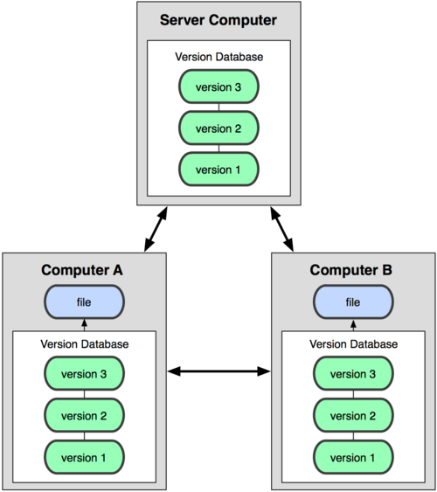
Sistemas de Controle de Versão Distribuídos
O Git, Mercurial, Bazaar ou Darcs são DVCS (Sistema de Controle de Versão Distribuídos). Em um DVCS, os clientes não apenas fazem cópias das últimas versões dos arquivos: eles são cópias completas do repositório. Assim, se um servidor falha, qualquer um dos repositórios dos clientes pode ser copiado de volta para o servidor para restaurá-lo. Cada checkout (resgate) é na prática um backup completo de todos os dados. Além disso, muitos desses sistemas lidam muito bem com o aspecto de ter vários repositórios remotos com os quais eles podem colaborar, permitindo que se trabalhe em conjunto com diferentes grupos de pessoas, de diversas maneiras, simultaneamente no mesmo projeto. Isso permite que se estabeleça diferentes tipos de workflow (fluxo de trabalho) que não são possíveis em sistemas centralizados, como por exemplo o uso de modelos hierárquicos.

Slide 4
GIT
História
O Git é um sistema de controle de versões (VCS, em inglês) distribuído, usado principalmente no desenvolvimento de software (O Git também facilita a reprodutibilidade científica em uma ampla gama de disciplinas, da ecologia à bioinformática, arqueologia à zoologia.).
Foi projetado e desenvolvido por Linus Torvalds para manter o desenvolvimento do kernel Linux aberto e distribuído, surgiu após o acesso gratuito ao BitKeeper ser removido pelo detentor dos seus direitos autorais e com isso vários desenvolvedores do kernel do Linux desistiram de acessar essa plataforma de versionamento. O Git é um software livre, e desde a versão 1.0 até hoje é supervisionado por Junio Hamano.
O Git nasceu para ser diferente do CVS (outro sistema de versionamento), baseado no fluxo distribuído igual ao BitKeeper, mas não o plagiando com alta performance e várias proteções para evitar corrompimento de arquivos.

Slide 5
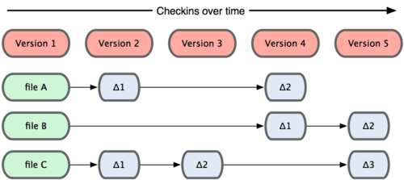
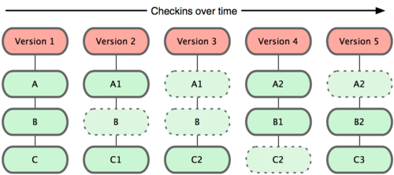
GIT
Características
O Git não armazena sua informação dessa forma, ele considera que os dados são como um conjunto de snapshots de um mini-sistema de arquivos. Cada vez que se salva ou consolida (commit) o estado do projeto no Git, é como se ele tirasse uma foto daquele momento e armazenasse uma referência para essa captura. Se nenhum arquivo foi alterado, a informação não é armazenada novamente, só um link para o arquivo idêntico anterior que já foi armazenado. Essa é uma distinção importante entre Git e quase todos os outros VCSs. Isso também faz com que o Git se comporte mais como um mini-sistema de arquivos com algumas poderosas ferramentas construídas em cima dele, ao invés de simplesmente um VCS.
A maior diferença entre Git e qualquer outro VCS (Subversion e similares inclusos) está na forma que o Git trata os dados. Conceitualmente, a maior parte dos outros sistemas armazena informação como uma lista de mudanças por arquivo. Esses sistemas (CVS, Subversion, Perforce, Bazaar, etc.) tratam a informação que mantém como um conjunto de arquivos e as mudanças feitas a cada arquivo ao longo do tempo.

Slide 6
Quase Todas Operações São Locais
GIT
A maior parte das operações no Git precisam apenas de recursos e arquivos locais para operar — geralmente nenhuma outra informação é necessária de outro computador na rede. Uma vez que se tem todo o histórico do projeto no disco local, a maior parte das operações parece ser quase instantânea.
Para navegar no histórico do projeto, o Git não precisa requisitar ao servidor o histórico para que possa apresenta-lo — ele simplesmente lê diretamente do banco de dados local. Para ver todas as mudanças introduzidas entre a versão atual de um arquivo e a versão de um mês atrás, o Git pode buscar o arquivo de um mês atrás e calcular as diferenças localmente, ao invés de ter que requisitar ao servidor que faça o cálculo, ou puxar uma versão antiga do arquivo no servidor remoto para que o cálculo possa ser feito localmente.
Isso também significa que há poucas coisas que você não possa fazer caso esteja offline ou sem acesso a uma VPN. Pode-se fazer commits offline, livre de preocupações, até se ter acesso a rede novamente para fazer upload. Em outros sistemas, fazer isso é impossível ou muito trabalhoso. Isso pode surpreender fazer uma grande diferença.

Slide 7
Integridade
GIT
Três Estados
Tudo no Git tem seu checksum (valor para verificação de integridade) calculado antes que seja armazenado e então passa a ser referenciado pelo checksum. Isso significa que é impossível mudar o conteúdo de qualquer arquivo ou diretório sem que o Git tenha conhecimento. Essa funcionalidade é parte fundamental do Git e é integral à sua filosofia. Você não pode perder informação em trânsito ou ter arquivos corrompidos sem que o Git seja capaz de detectar. O mecanismo que o Git usa para fazer o checksum é chamado de hash SHA-1, uma string de 40 caracteres composta de caracteres hexadecimais (0-9 A-F) que é calculado a partir do conteúdo de um arquivo ou estrutura de um diretório no Git. Na verdade, tudo que o Git armazena é identificado não por nome do arquivo mas pelo valor do hash do seu conteúdo.
O Git faz com que os arquivos sempre estejam em um dos três estados fundamentais: consolidado (committed), modificado (modified) e preparado (staged). Dados são ditos committed quando estão seguramente armazenados em sua base de dados local, modified trata de um arquivo que sofreu mudanças mas que ainda não foi consolidado na base de dados. Um arquivo é tido como staged quando é marcado como um arquivo modificado em sua versão corrente para que ele faça parte do snapshot do próximo commit.
O workflow básico do Git pode ser descrito assim:
- Você modifica arquivos no seu diretório de trabalho.
- Você seleciona os arquivos, adicionando snapshots deles para sua área de preparação.
- Você faz um commit, que leva os arquivos como eles estão na sua área de preparação e os armazena permanentemente no seu diretório Git.
Só Adiciona Dados
Dentre as ações que se pode realizar no Git, quase todas apenas acrescentam dados à base. É muito difícil fazer qualquer coisa no sistema que não seja reversível ou remover dados de qualquer forma. Pode-se perder ou bagunçar mudanças que ainda não commitou; mas depois de fazer um commit no Git, é muito difícil que se perca, especialmente se as mudanças vão para outro repositório. Isso faz com que o uso do Git permita que se faça experiências sem o perigo de causar danos sérios.

Slide 8
Portabilidade
GIT
Hospedagem de Código
O Git foi primariamente desenvolvido para Linux, mas pode ser usado em outros sistemas operacionais baseados no Unix, como o BSD, o Solaris e o Darwin. O Git é extremamente rápido em arquiteturas POSIX como o Linux.
O Git também roda no Windows:
- uma adaptação nativa para Windows, chamada msysgit, mais lento que a versão para Linux, mas aceitável, é mais usado em produção.
- git-cvsserver (que emula um servidor CVS, permitindo seu uso em cliente CVS para Windows).
- ambientes de desenvolvimento como Eclipse Netbeans, IntelliJ IDEA, Visual Studio suportam o Git por plugins embutidos
- TortoiseGit, Git-Cheetah, Git Extensions, SourceTree, Github Desktop, SmartGit são extensões clientes para o Gerenciador de Arquivos do Windows. (No site git-scm.com encontra-se um punhado de outras ferramentas GUI tanto para Windows como para outros SOs)
Os seguintes websites provêm hospedagem gratuita de código fonte para repositório Git:
BerliOS, GitHub, Gitorious, Sourceforge, GNU Savannah, Project Kenai, Unfuddle, SourceRepo, Google Code, Bitbucket, GitLab
Exemplos de projetos que usam GIT
Um grande número de projetos de software de alto-padrão estão utilizando agora o Git como controle de revisão:
Android, Arch Linux, Aquamacs Emacs, Debian, Eclipse, Fedora, GIMP, GNOME, jQuery, KDE, Linux kernel, Linux Mint, OpenSUSE, Perl, PHP, phpBB, Prototype.js, Reddit, Ruby on Rails, Samba, Wine e muitos outros.

Slide 9
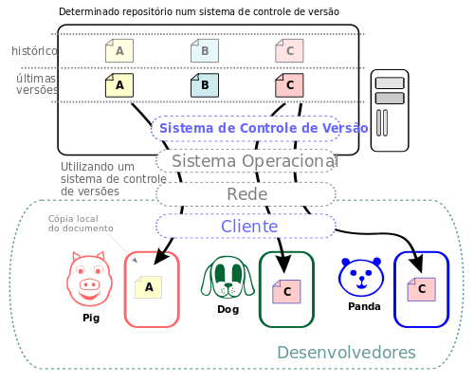
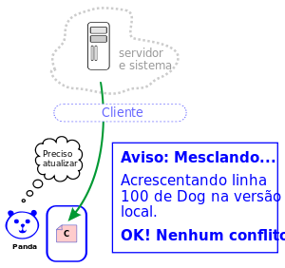
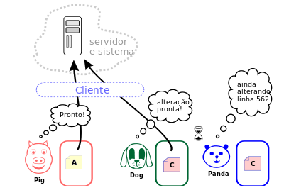
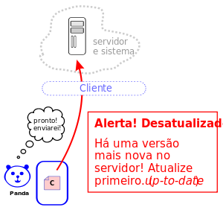
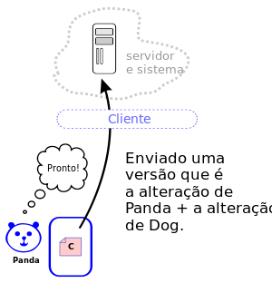
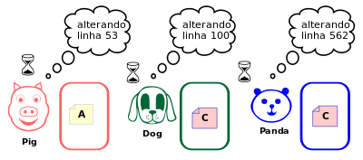
1° passo: atualizando
3° passo: submetendo
5° passo: baixando atualização e mesclando
2° passo: desenvolvendo
4° passo: necessita atualização
6° passo: submetendo a versão final

Slide 10
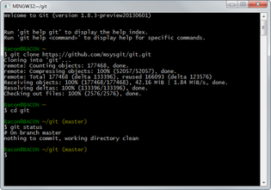
Instalação e configuração
GIT
Git vem com uma ferramenta chamada git config que permite a você ler e definir variáveis de configuração que controlam todos os aspectos de como o Git parece e opera. Essas variáveis podem ser armazenadas em três lugares diferentes:
/etc/gitconfig: para todos os usuários do sistema
~/.gitconfig: específico do usuário
.git/config: específico do repositório
Em sistemas Windows, Git procura pelo arquivo .gitconfig no diretório $HOME (C:\Documents and Settings\$USER para a maioria das pessoas). Também procura por /etc/gitconfig, apesar de que é relativo à raiz de MSys, que é o local onde você escolheu instalar o Git no seu sistema Windows quando executou o instalador.
O GIT tem instaladores binários para as diferentes distribuições Linux, um instalador com interface gráfica para Mac e um instalador para Windows que gerará um interface gráfica padrão e um command line (com cliente SSH, muito útil para o uso do GIT no Windows)
Identidade
A primeira coisa que você deve fazer quando instalar o Git é definir o seu nome de usuário e endereço de e-mail. Todos os commits no Git utilizam essas informações, e está imutavelmente anexado nos commits que você realiza:
$ git config --global user.name "John Doe“
$ git config --global user.email johndoe@example.com
Só precisa fazer isso uma vez com a opção --global. Caso seja necessário sobrepor estas informações com dados diferentes para projetos específicos, pode-se executar o comando sem a opção --global no próprio projeto.

